Slide 1
Артур Конан Дойл Цикл о Шерлоке Холмсе
Выполнила: ЖумабековаАлия

Slide 2
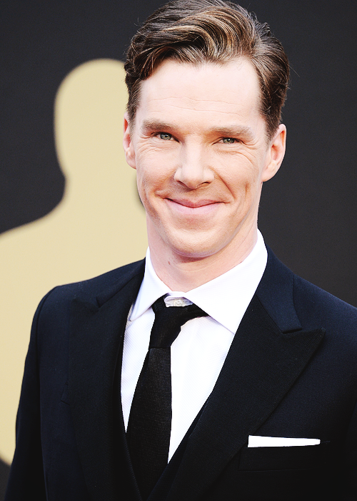
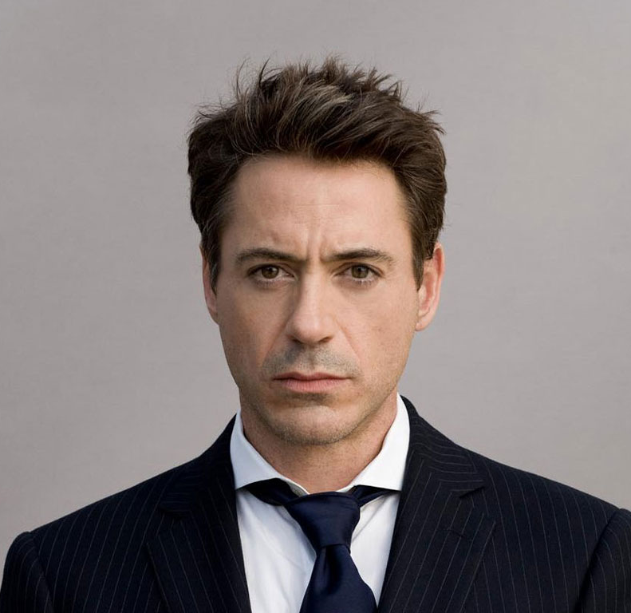
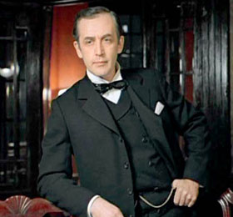
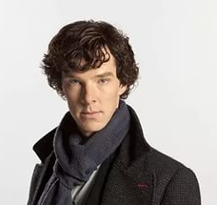
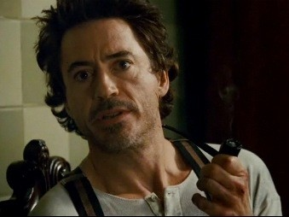
Задам один для начала вопрос:
Что общего у Василия Ливанова,
Б.Камбербэтча и Роберта Дауни-младшего?
Элементарно, друзья, - Шерлок Холмс!

Slide 3
Действительно, немногие литературные персонажи могут похвастаться таким количеством экранизаций и съемок «по мотивам». Более того, несмотря на приличное число канонических произведений (56 рассказов и 4 повести), вдохновленные последователи создают свои продолжения этой истории.

Slide 4
Отметим, что среди них встречаются и знаменитости: Стивен Кинг, Рекс Стаут, Марк Твен, Сергей Лукьяненко… Впечатляет, не так ли? Что же так поражало и продолжает изумлять читателей в Шерлоке Холмсе?

Slide 5
Я бы на первое место поставила справедливость и верность своим принципам. Это то, чего нам нередко не хватает в повседневной жизни, и что мы ищем в произведениях искусства.

Slide 6
В рассказах о Шерлоке Холмсе справедливость всегда торжествует, причем это не означает торжества закона. Автор описывал ситуации, когда знаменитый детектив шел на прямое его нарушение и позволял преступникам избежать наказания («Конец Чарльза ОгастесаМилвертона»).

Slide 7
Безусловно, притягателен сам образ – настоящий английский джентльмен, в котором сочетаются быстрый ум и недюжинная сила (а вы сможете разогнуть кочергу, как сыщик в «Пестрой ленте»?)…

Slide 8
…любовь к игре на скрипке и участие в боксерских боях, скромность и полное осознание своих достоинств (впрочем, и недостатков тоже!). Да, Шерлок Холмс по-настоящему многогранная личность.

Slide 9
Одновременно он не лишен и слабостей: привычка к курению и употреблению кокаина (пусть непостоянно и по оригинальной причине, но все же употребление) дали повод некоторым современникам усомниться в литературной ценности этого цикла.

Slide 10
Бывают у благородного сыщика и неудачи в расследованиях («Скандал в Богемии»). Впрочем, Ирэн Адлер, Эта Женщина, заслуживает гораздо большего, чем упоминание мимоходом в короткой рецензии, как-никак ей удалось обыграть непревзойденного детектива!

Slide 11
Значимое место во всех сборниках о Шерлоке Холмсе занимает дружба. Доктор Джон Ватсон (или Уотсон, кому как больше нравится) – лучший друг и библиограф знаменитого детектива.

Slide 12
Пусть доктор Ватсон не всегда понимает гениального сыщика, но всегда рядом и готов прийти на помощь. Это очень ценное качество, особенно для тех, кто одинок, как Шерлок Холмс. [Не могу удержаться и не сказать, что больше всего мне нравится образ Джона Ватсона в исполнении Мартина Фримена в сериале «Шерлок», ВВС.]

Slide 13
И наконец, загадки. Это ведь детективы! Сюжеты нестандартны и многообразны, приключения найдутся на любой вкус: когда тайну можно раскрыть, сидя у камина и куря трубку, и когда за разгадкой нужно гоняться по всему Лондону…

Slide 14
… когда преступник известен заранее и нужно только его поймать, когда виновного нет вовсе или вина лежит не на человеке – как в «Львиной гриве»… Остается только удивляться мастерству автора и его неистощимой фантазии.

Slide 15
О самом Шерлоке известно не так много: он раскрывает чужие тайны и бережет свои. Например, о его семье упоминается поразительно мало: несколько раз появляется старший брат Майкрофт (загадочная фигура из британского правительства), упоминается бабушка-француженка и на этом все! Полная свобода для читательских домыслов!

Slide 16
В заключение расскажу небольшую историю. Сам А.К.Дойл, как известно, считал себя в первую очередь автором исторических романов (и они тоже великолепны), а детективные рассказы были источником существования.

Slide 17
В конце концов, писателю надоел его персонаж и он «убил» Шерлока Холмса в рассказе «Последнее дело Холмса». Однако поклонники забросали письмами с просьбами о продолжении (по легенде, в их числе была и королева Виктория), и Дойл сдался, «оживив» сыщика в «Пустом доме».

Slide 18
Я целиком и полностью разделяю чувства почитателей: если бы автор жил в наше время (или я – в его эпоху), тоже постоянно просила бы написать о новых приключениях Шерлока Холмса и доктора Ватсона. Однако это невозможно, остается только перечитывать существующий цикл и наслаждаться великолепной игрой актеров в экранизациях.

Slide 19
P.S. За исполнение роли Шерлока Холмса Василий Ливанов был удостоен ордена Британской империи в 2006 г.

Slide 20
СПАСИБО ЗА ВНИМАНИЕ!

